Slide 1
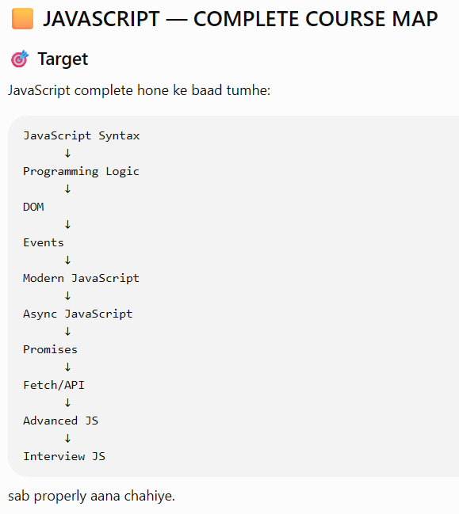
aaaaa
…

Slide 2
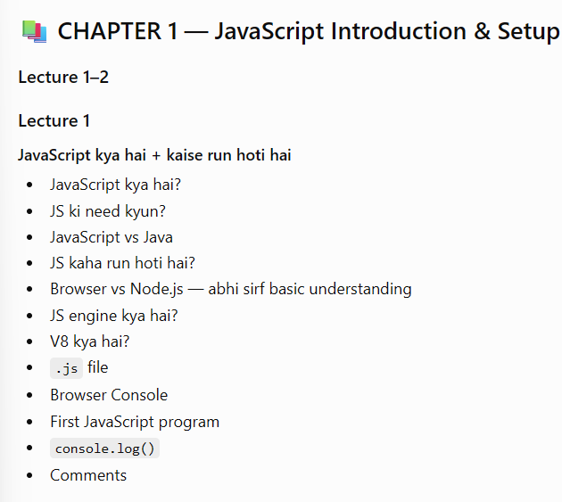
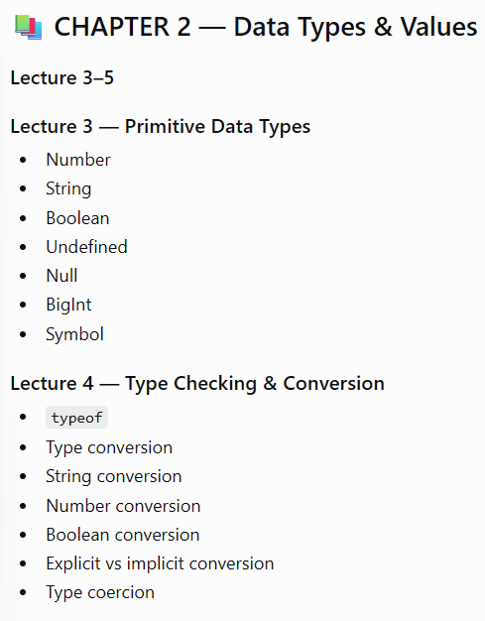
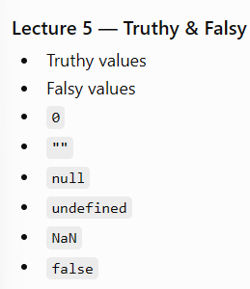
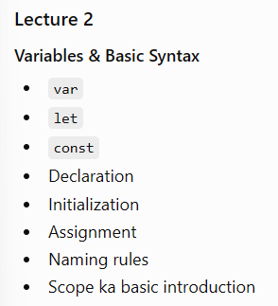
aaaaa
…

Slide 3
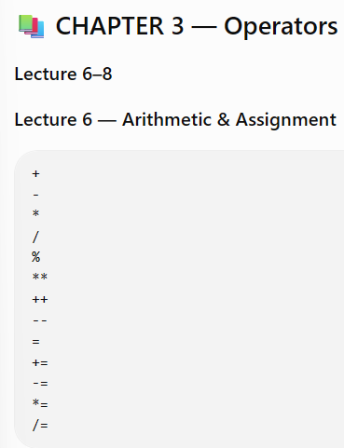

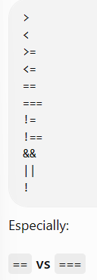
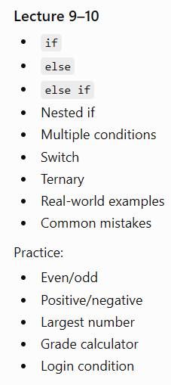

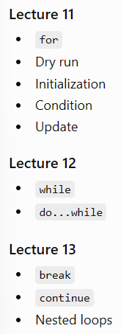
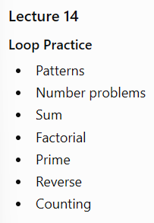
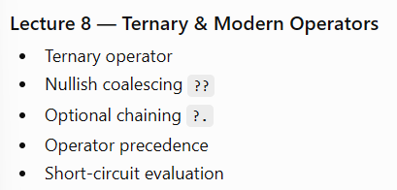
aaaaa
…

Slide 4



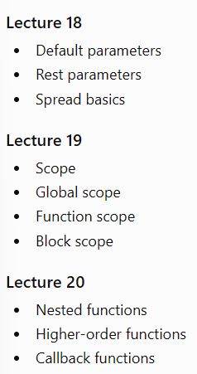
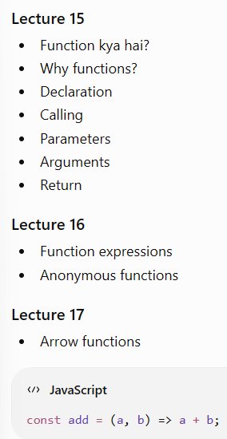
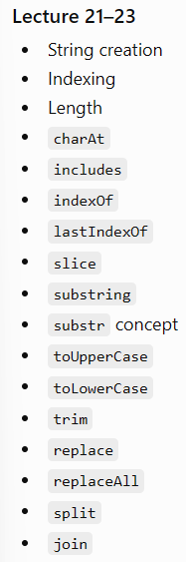
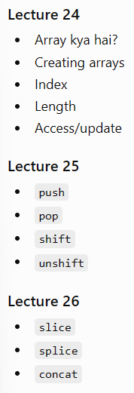
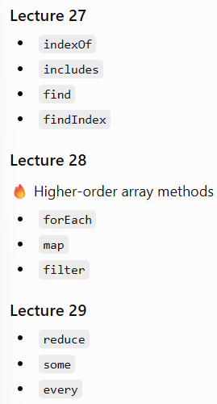
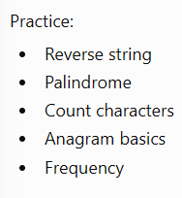
aaaaa
…

Slide 5
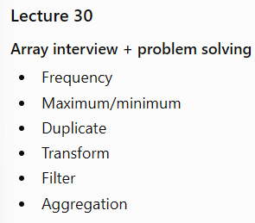
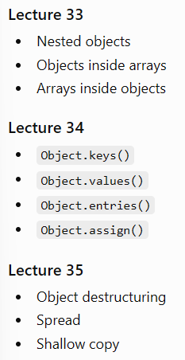
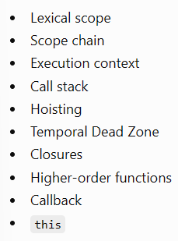
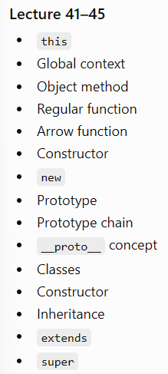
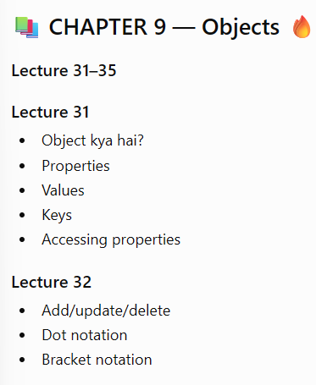
aaaaa
…

Slide 6

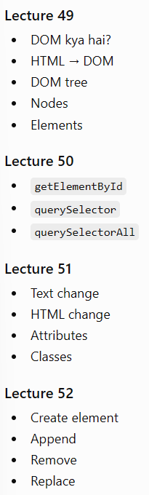
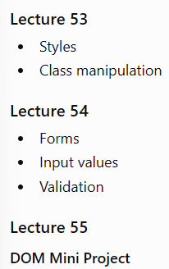
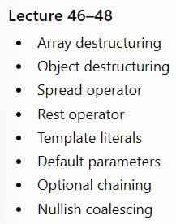
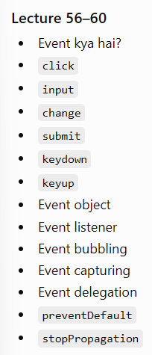

aaaaa
…

Slide 7

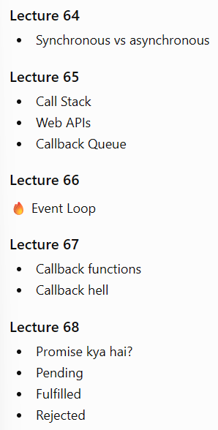
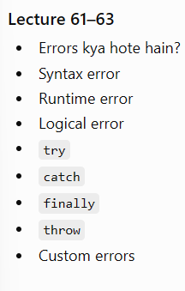
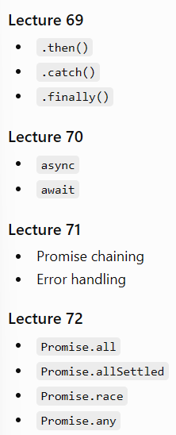
aaaaa
…

Slide 8


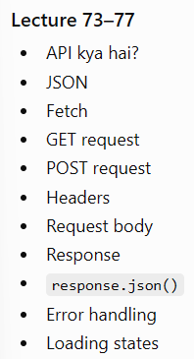
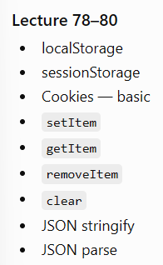
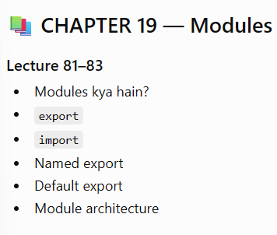
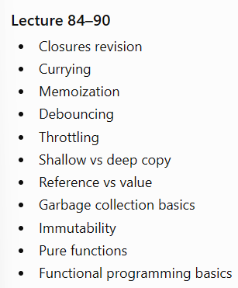

aaaaa
…

Slide 9
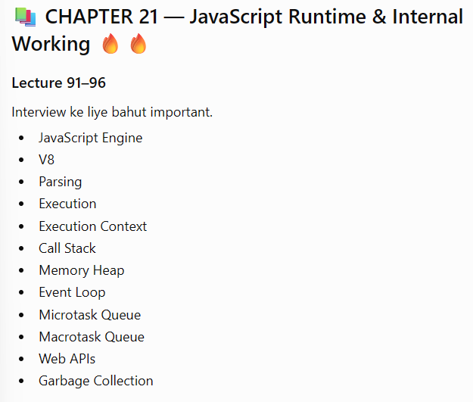
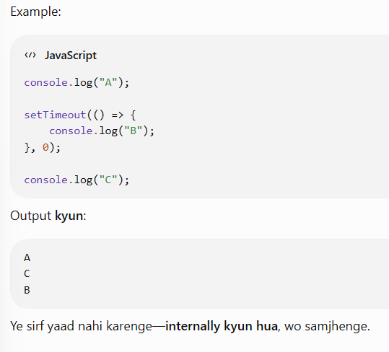
aaaaa
…

Slide 10
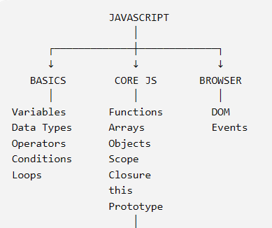
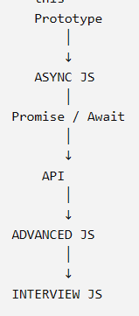
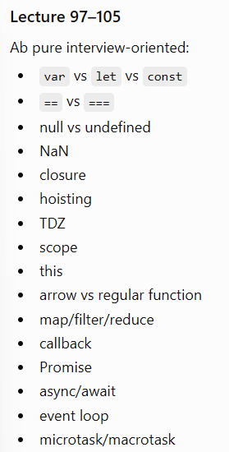
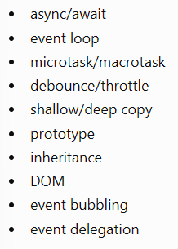
aaaaa
…

Slide 11
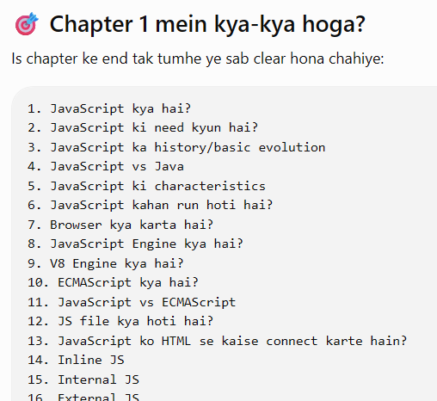
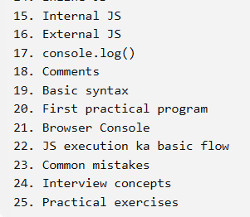
aaaaa
…

Slide 12
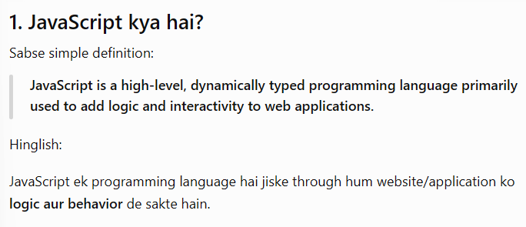
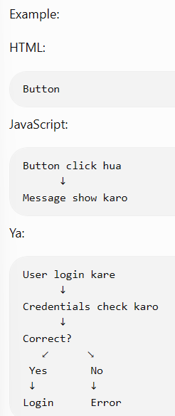
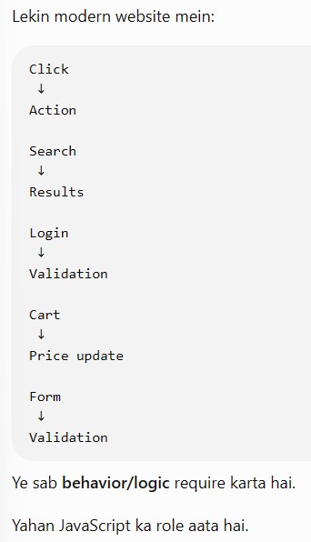

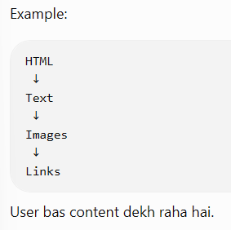
aaaaa
…

Slide 13
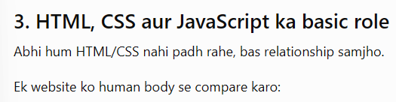
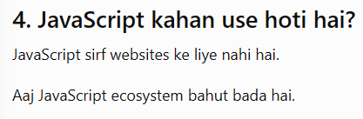
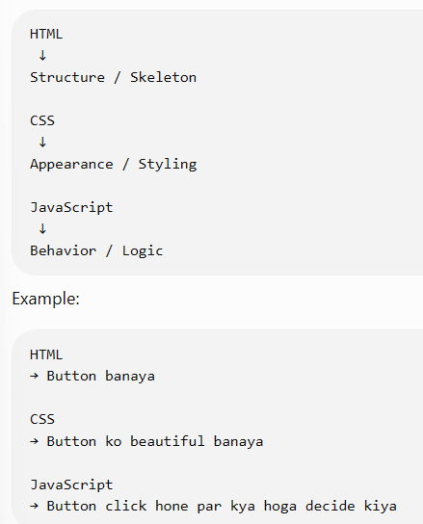
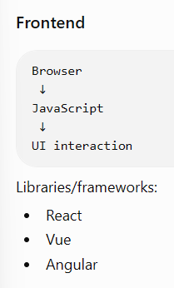
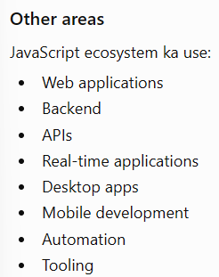

aaaaa
…

Slide 14

aaaaa
…

Slide 15




aaaaa
…

Slide 16

aaaaa
…

Slide 17



aaaaa
…

Slide 18


aaaaa
…

Slide 19


aaaaa
…

Slide 20


aaaaa
…

Slide 21

aaaaa
…

Slide 22


aaaaa
…

Slide 23




aaaaa
…

Slide 24



aaaaa
…

Slide 25



aaaaa
…

Slide 26






aaaaa
…

Slide 27




aaaaa
…

Slide 28
aaaaa
…

Slide 29

aaaaa
…

Slide 30
aaaaa
…

Slide 31
aaaaa
…

Slide 32
aaaaa
…

Slide 33
aaaaa
…

Slide 34
aaaaa
…

Slide 35
aaaaa
…

Slide 36
aaaaa
…

Slide 37
aaaaa
…

Slide 38
aaaaa
…

Slide 39
aaaaa
…

Slide 40
aaaaa
…

Slide 41
aaaaa
…

Slide 42
aaaaa
…

Slide 43
aaaaa
…

Slide 44
aaaaa
…

Slide 45
aaaaa
…

Slide 46
aaaaa
…

Slide 47
aaaaa
…

Slide 48
aaaaa
…

Slide 49
aaaaa
…

Slide 50
aaaaa
…

Slide 51
aaaaa
…

Slide 52
aaaaa
…

Slide 53
aaaaa
…

Slide 54
aaaaa
…

Slide 55
aaaaa
…

Slide 56
aaaaa
…

Slide 57
aaaaa
…

Slide 58
aaaaa
…

Slide 59
aaaaa
…

Slide 60
aaaaa
…

Slide 61
aaaaa
…

Slide 62
aaaaa
…

Slide 63
aaaaa
…

Slide 64
aaaaa
…

Slide 65
aaaaa
…

Slide 66
aaaaa
…

Slide 67
aaaaa
…

Slide 68
aaaaa
…

Slide 69
aaaaa
…

Slide 70
aaaaa
…

Slide 71
aaaaa
…

Slide 72
aaaaa
…

Slide 73
aaaaa
…

Slide 74
aaaaa
…

Slide 75
aaaaa
…

Slide 76
aaaaa
…

Slide 77
aaaaa
…

Slide 78
aaaaa
…

Slide 79
aaaaa
…

Slide 80
aaaaa
…

Slide 81
aaaaa
…

Slide 82
aaaaa
…

Slide 83
aaaaa
…

Slide 84
aaaaa
…

Slide 85
aaaaa
…

Slide 86
aaaaa
…

Slide 87
aaaaa
…

Slide 88
aaaaa
…

Slide 89
aaaaa
…

Slide 90
aaaaa
…

Slide 91
aaaaa
…

Slide 92
aaaaa
…

Slide 93
aaaaa
…

Slide 94
aaaaa
…

Slide 95
aaaaa
…

Slide 96
aaaaa
…

Slide 97
aaaaa
…

Slide 98
aaaaa
…

Slide 99
aaaaa
…

Slide 100
aaaaa
…

Slide 101
aaaaa
…

Slide 102
aaaaa
…

Slide 103
aaaaa
…

Slide 104
aaaaa
…

Slide 105
aaaaa
…

Slide 106
aaaaa
…

Slide 107
aaaaa
…

Slide 108
aaaaa
…

Slide 109
aaaaa
…

Slide 110
aaaaa
…

Slide 111
aaaaa
…

Slide 112
aaaaa
…

Slide 113
aaaaa
…

Slide 114
aaaaa
…

Slide 115
aaaaa
…

Slide 116
aaaaa
…

Slide 117
aaaaa
…

Slide 118
aaaaa
…

Slide 119
aaaaa
…

Slide 120
aaaaa
…

Slide 121
aaaaa
…

Slide 122
aaaaa
…

Slide 123
aaaaa
…

Slide 124
aaaaa
…

Slide 125
aaaaa
…

